Slide 1
2-16 Fecha: miércoles, 28 de septiembre de 2022 Improvers
Unidad 4 ¿Cómo es?
¿Lo que vamos a practicar, revisar y aprender?
Repaso: I like, singular & plural
Introducción: - I am interested in…, I love…

Slide 2
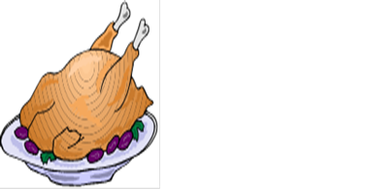
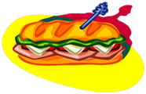
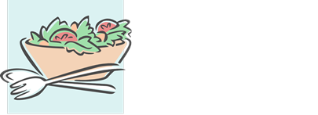
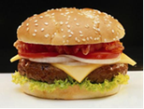
el la
Me
Te
Le
gusta
Notes:
L – libro Pasos CD1.14 p13 Act.24

Slide 3
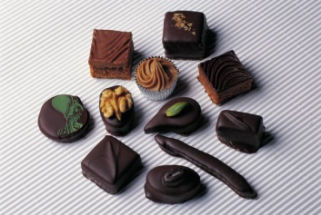
los las
Me
Te
Le
gusta
n
Notes:
H/O

Slide 4
“I like” followed by a noun
- I like (fish)
- Me gusta (el pescado)?

Slide 5
- Do you like (fish)?
- ¿Te gusta (el pescado)?
What do you like?
¿Qué te gusta?

Slide 6
- Does she/he like (fish)?
- ¿Le gusta (el pescado)?
-What does she/he like?
¿Qué le gusta?

Slide 7
“I like” followed by a verb
I like (swimming)
- Me gusta (nadar)?

Slide 8
Verbo: Gustar
Presente simple
Nombres en singular
Me
Te
Le
Nos
Os
Les
gusta
el / la
Verbos en infinitivo
gustan
Nombres en plural
los / las
Ejemplos:
Di más ejemplos
Me gusta la película “Titanic”
Me gusta ver películas de comedia
Me gustan las películas románticas

Slide 9
READING EXERCISE

Slide 10
Escucha y marca
la respuesta correcta
Libro p110, Act. 3, CD2.28
 | Le gusta(n) | No le gustan(n)
La música
Los libros
El fútbol
La bicicleta
La familia
Las películas

Slide 11
Verbos con la misma estructura de gustar

Slide 12
Verbo: Gustar
Presente simple
Nombres en singular
Me
Te
Le
Nos
Os
Les
- interesa
- encanta
el / la
Verbos en infinitivo
- interesan
- encantan
Nombres en plural
los / las
Ejemplos:
Di más ejemplos
Me interesa la nutrición
Me interesan los libros históricos

Slide 13
Me
Te
Le
Nos
Os
Les
gusta
encanta
- interesa
el / la
los / las

Slide 14
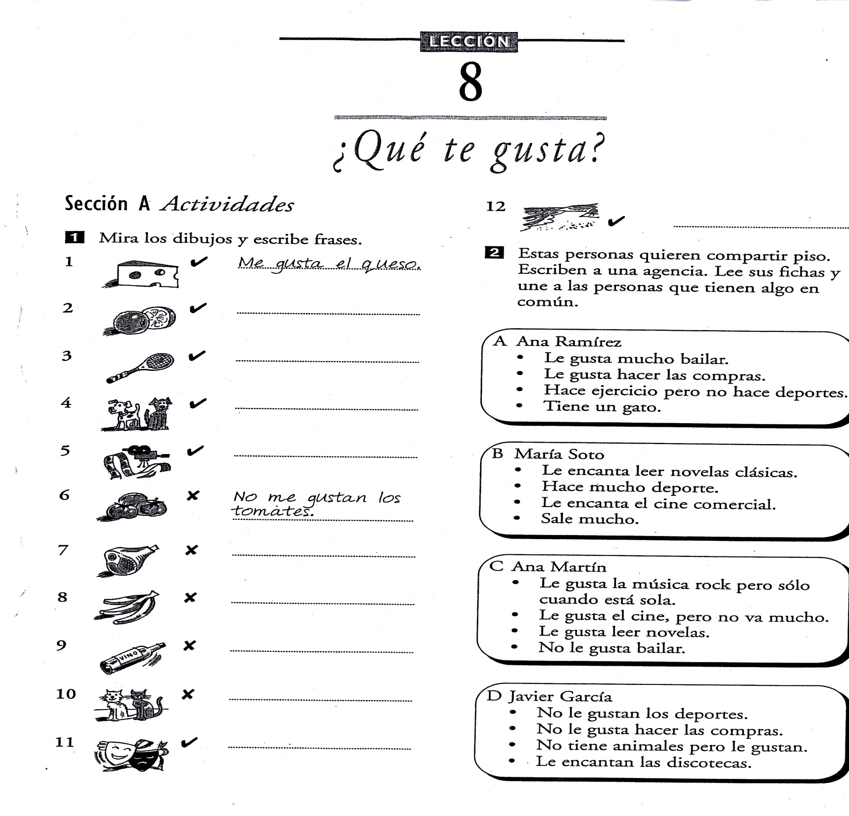
p53

Slide 15
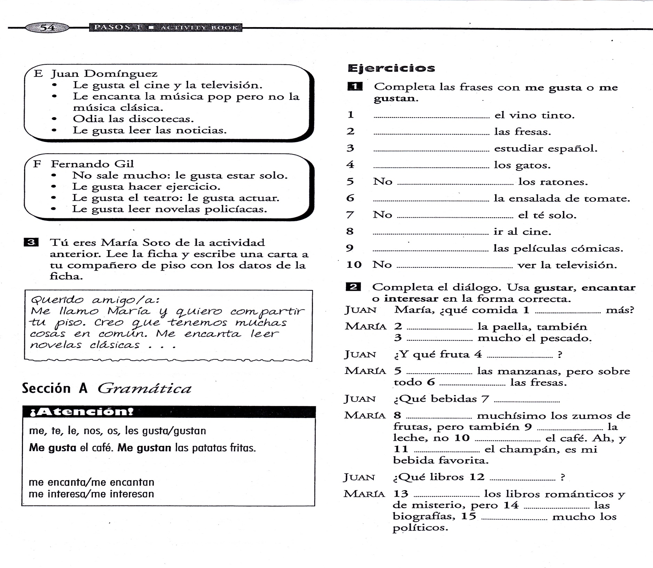

Slide 16
Deberes para la próxima semana
Hablar -
Say what you like doing, don’t like doing & what you are interested in.
2. Copias
3. Leer – see p9 of this PPP, por favor
4. Escuchar – see p10 of this PPP, por favor

Slide 17
Gracias por venir al curso y…
nos vemos
el miércoles
a las
diez

